Slide 1
Happy investor
A la recherche de la bonne affaire immobiliere

Slide 2
Constat Chercher un appartement à l’achat est compliqué
Multiplicité de sites
Multiples agences immobilières
Multiples journaux
Mise a jour des annonces quotidiennes
SPECTRE DE Recherche partiel.
Suivi quotidien ardu

Slide 3

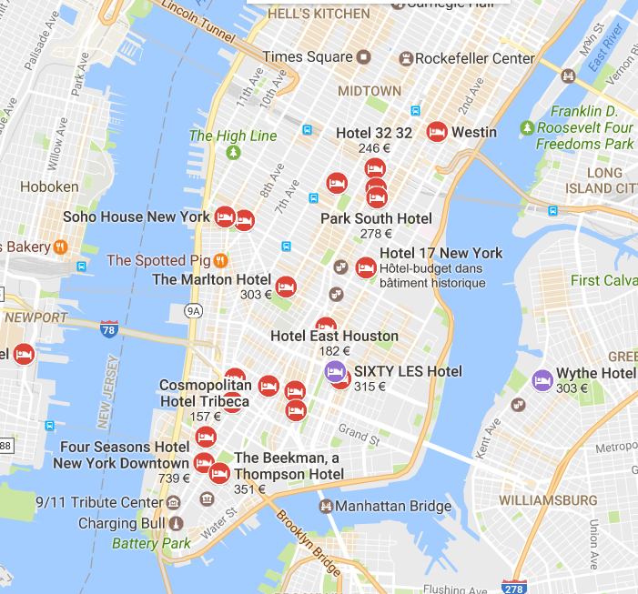
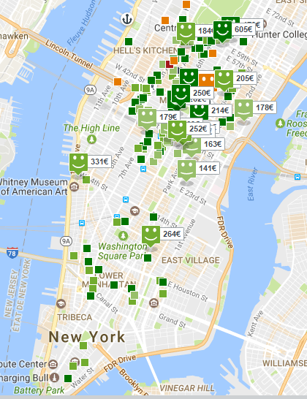
Expérience

Slide 4
Spectre de recherche DANS L’IMMOBILIER
Autres intervenants
Sites Immobiliers
Seloger.fr
Pap
LBC
Immo.fr
Autres sites
Acheteur(s)
Notaires
Agences Immobilières
Agence1
Agence2
Agence3
Agence4
Agence5

Slide 5
SOLUTION
Autres intervenants
Sites Immobiliers
Seloger.fr
Pap
LBC
Immo.fr
Autres sites
Plateforme
Acheteur(s)
Notaires
Agences Immobilières
Agence1
Agence2
Agence3
Agence4
Agence5

Slide 6
FIN

